Slide 1
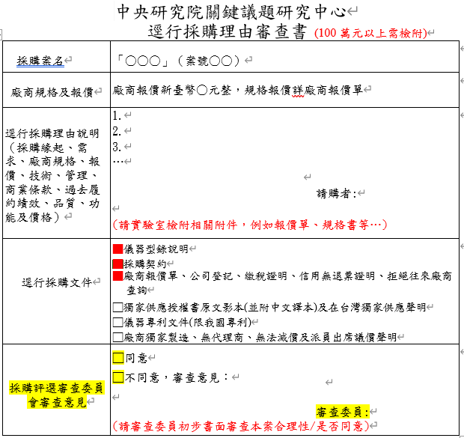
114.05.12關鍵中心業務會議
—本中心科研採購評選審查委員會由PI輪值審查之建議方案
一、參照科學技術研究發展採購監督管理辦法第六條、本中心科研採購標準作業程序，新臺幣100萬元以上科研採購案件，應審查廠商之技術、採購標的之品質、功能及價格等項目
科研採購監督管理辦法第六條 | 科研採購，達新臺幣100萬元以上者，應視採購案件之特性及實際需要，審查廠商之技術、管理、商業條款、過去履約績效、工程、財物或勞務之品質、功能及價格等項目；審查應作成書面紀錄
本中心科研採購標準作業程序 | 【科研採購一：逕行採購】 …得由請購PI依研究需求，指派助理進行訪價，審查廠商之技術、管理、商業條款、過去履約績效、工程、財物或勞務之品質、功能及價格等項目，撰寫逕行採購理由審查書(檢附廠商報價單、儀器型錄說明、儀器專利文件、獨家製造生產、獨家代理授權書、獨家銷售切結書、採購契約等審查文件)，經本中心科研採購評選審查委員會審查核可後，送交行政室簽奉主任或其授權人核可並訂定底價後，安排議價採購…
二、本中心新臺幣100萬元以上科研採購案件，
請實驗室填具「逕行採購理由審查書」，
經科研採購評選審查委員會初步書面審查

Slide 2
114.05.12關鍵中心業務會議
—本中心科研採購評選審查委員會由PI輪值審查之建議方案
三、本中心科研採購評選審查委員會辦理上述審查工作，建議由PI輪值，
輪值方案建議如下
(一) 成員：在本中心支薪的12位PI，以及北部李主任、南部夏副主任支援
(二) 輪值表：
輪值月份 | 5-6月 11-12月 | 7-8月 1-2月 | 9-10月 3-4月
輪值PI | 戴仁華、張文豪 吳朝榮、陳彥君 | 陳俞辰、李育凭 陳啟東、辛宜佳 | 柯忠廷、吳杉洛 郭宗枋、呂德輝
支援PI | 李主任、夏副主任 | 李主任、夏副主任 | 李主任、夏副主任

